Slide 1


Structuration du dispositif de pilotage du dispositif « Tester, alerter, protéger » pour la deuxième phase de confinement en France
Déploiement du rétro-tracing en 3 vagues
Paris, le 28/05/2021
Les informations du présent document sont exclusivement adressées au(x) destinataire(s). Elles peuvent contenir des informations confidentielles, protégées par un secret professionnel et restent la propriété exclusive d’EUROGROUP CONSULTING. Reproduction interdite.

Slide 2
Elargissement du rétro-tracing suite à l’expérimentation débutée le 25 mars 2021
Vague 1 : 1er juin
6 ARS, 15 départements
4% des P0 nationaux
Vague 2 : 15 juin
12 ARS, 57 départements*
29,9% des P0 nationaux
Vague 3 : 1er juillet
Tous les départements
100% des P0 nationaux
Bretagne : Finistère, Côtes-d’Armor
Corse : Corse du Sud, Haute Corse
Martinique : Martinique
Nouvelle-Aquitaine : Charente, Charente-Maritime, Creuse, Pyrénées-Atlantiques, Dordogne
Occitanie : Gers, Hautes-Pyrénées, Lot
PACA : Alpes-Maritimes
+ DRSM IDF pour le projet de task force
+ Gironde pour le cluster du quartier Bacalan
Aux départements embarqués le 1er juin s’ajoutent :
Bretagne : Morbihan, Ille-et-Vilaine
AURA : Cantal, Drôme, Ardèche, Isère, Savoie, Ain
BFC : Nièvre, Saône-et-Loire
CVL : Cher, Loir-et-Cher, Indre, Indre-et-Loire
Grand Est : Moselle, Meurthe-et-Moselle, Aube, Meuse, Vosges
Guadeloupe : Guadeloupe
Nouvelle-Aquitaine : Corrèze, Lot-et-Garonne, Vienne, Gironde, Landes, Haute-Vienne, Deux-Sèvres
Occitanie : Aude, Pyrénées-Orientales, Gard, Hérault, Haute-Garonne, Tarn, Aveyron, Ariège, Tarn-et-Garonne, Lozère
Pays-de-la-Loire : Vendée
PACA : Var, Hautes-Alpes, Vaucluse, Bouches-du-Rhône, Alpes-de-Haute-Provence
Aux départements embarqués le 1er et le 15 juin s’ajoutent les départements restants
* Vague 2 : départements ayant un taux d’incidence < 110 en semaine 20 + certains départements dont le seuil est > 110 mais reste acceptable lorsque le reste de la région est inclus dans la vague 1 ou 2 pour homogénéiser la pratique régionale

Slide 3
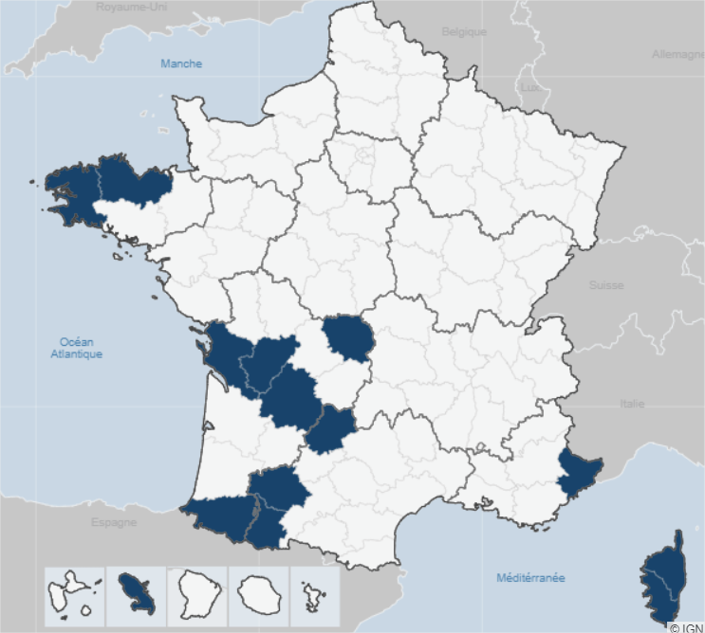
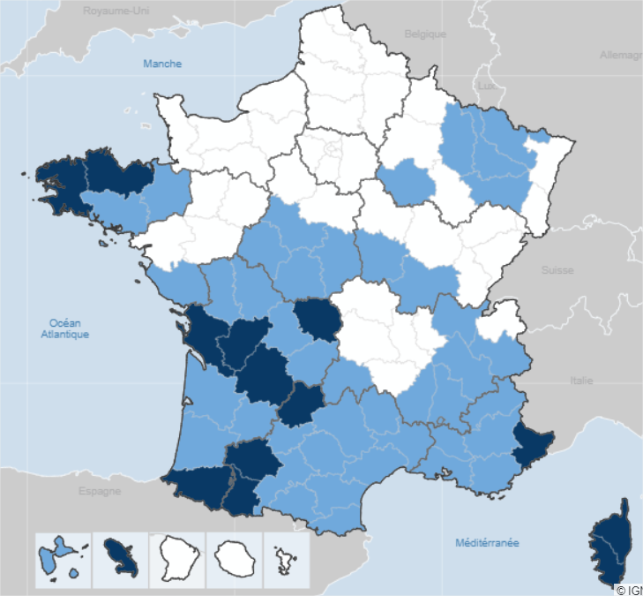
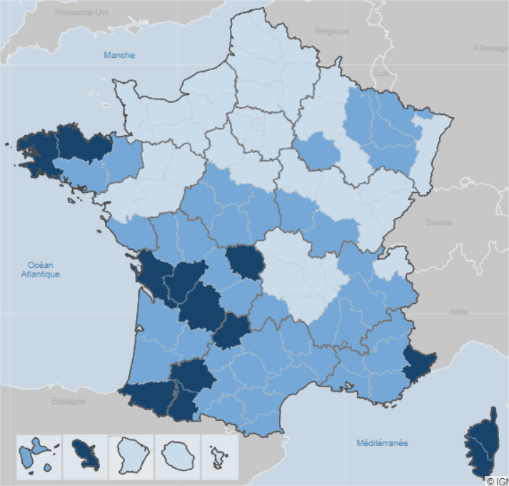
Elargissement du rétro-tracing suite à l’expérimentation débutée le 25 mars 2021
Vague 1 - 1er juin
6 ARS, 15 départements
4% des P0 nationaux
Vague 2 - 15 juin
12 ARS, 57 départements*
29,9% des P0 nationaux
Vague 3 - 1er juillet
Tous les départements
100% des P0 nationaux
Légende
Vague 1
Vague 2
Vague 3
* Vague 2 : départements ayant un taux d’incidence < 110 en semaine 20 + certains départements dont le seuil est > 110 mais reste acceptable lorsque le reste de la région est inclus dans la vague 1 ou 2 pour homogénéiser la pratique régionale

